Slide 1


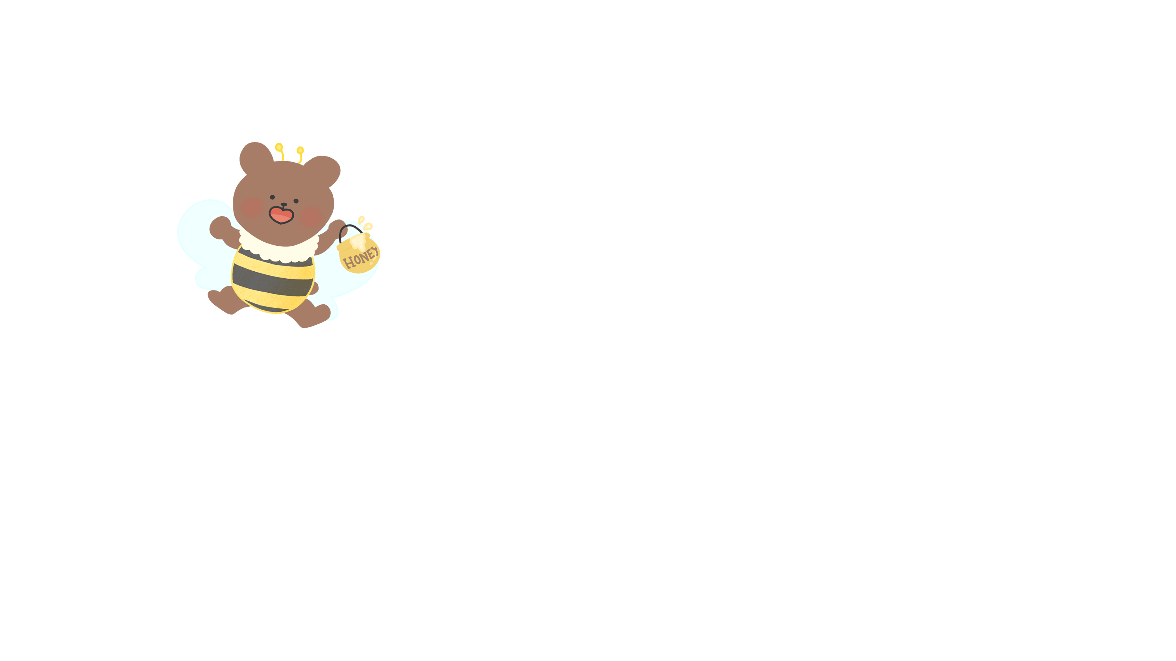
Bài 15 가족이 몇 명이에요?
Giảng viên: Mỹ Lanh

Slide 2


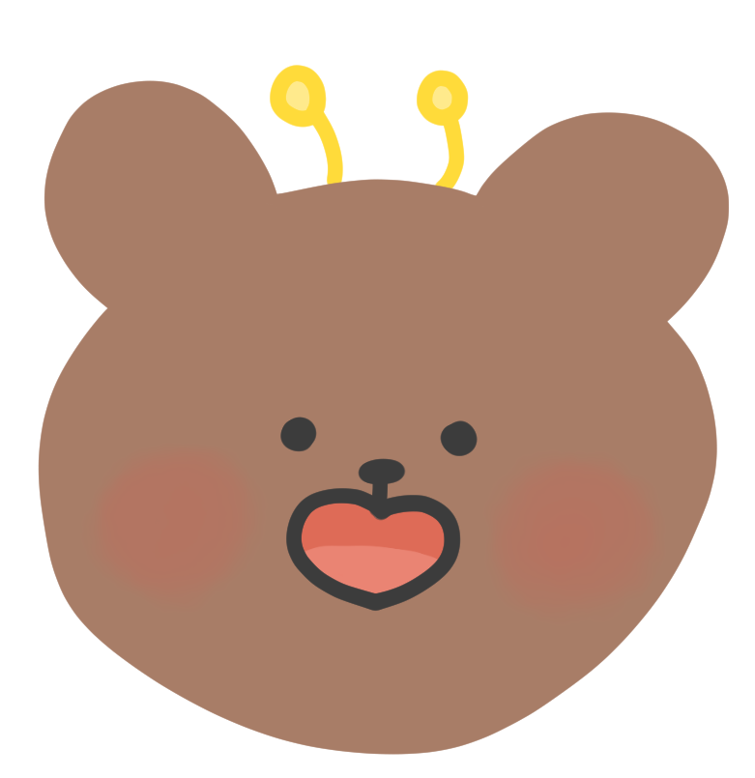

Nội dung bài học
Từ vựng
Ngữ pháp
Luyện tập

Slide 3
Từ vựng
어휘

Slide 4

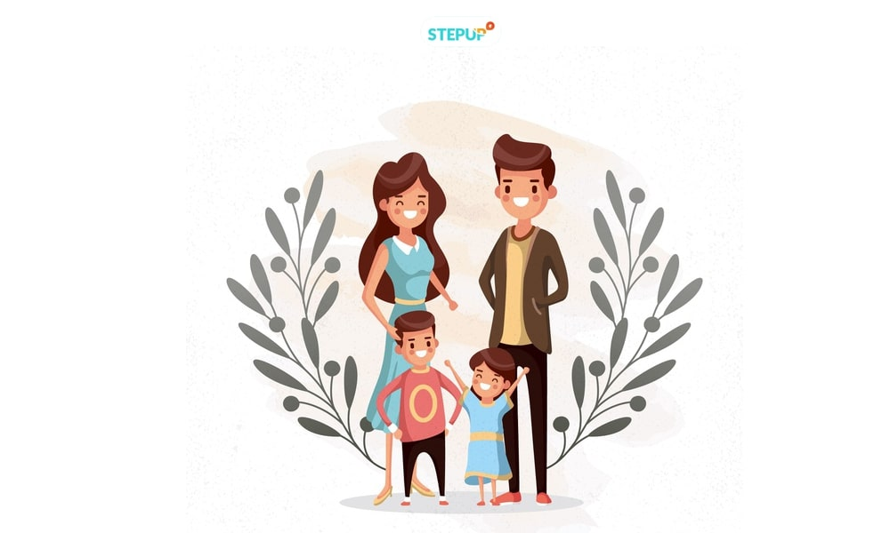

Từ vựng
가족

Slide 5
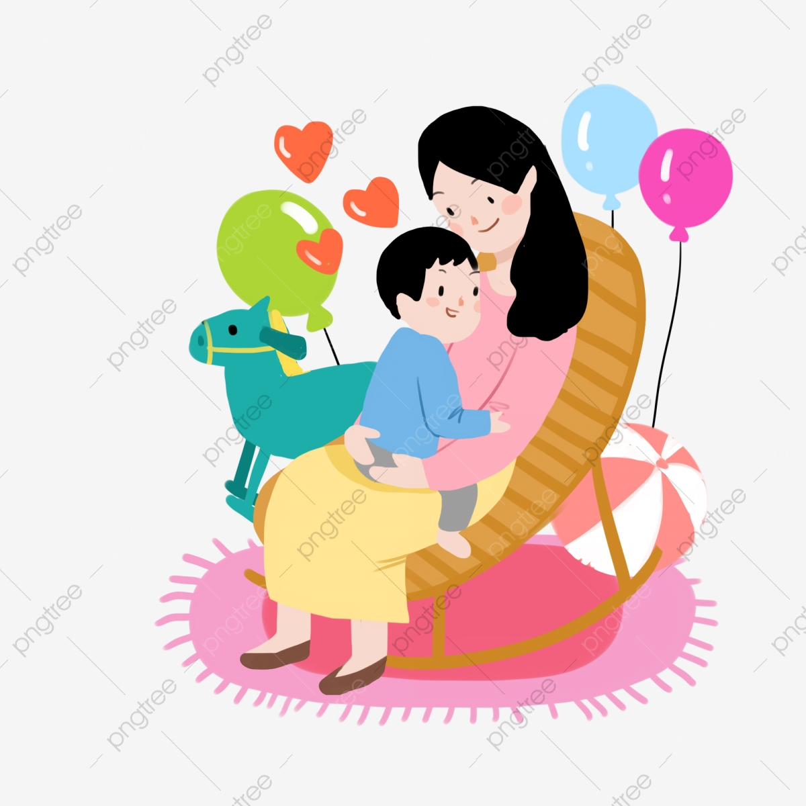
Từ vựng
어머니 (엄마)

Slide 6
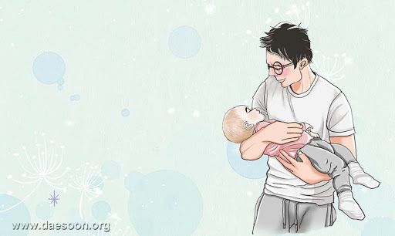
Từ vựng
아버지 (아빠)

Slide 7
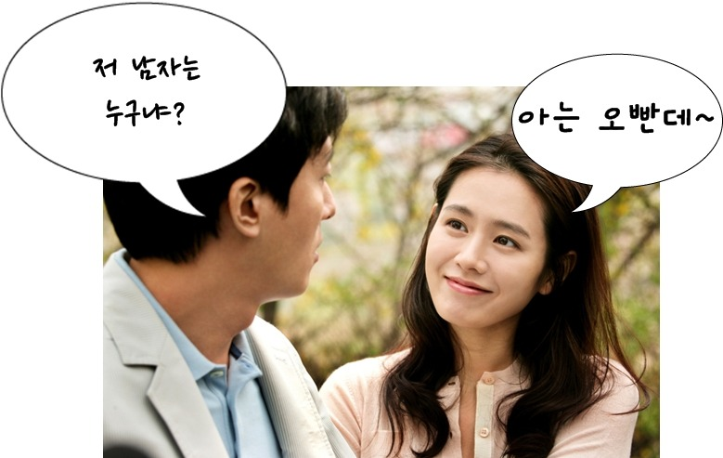
Từ vựng
오빠

Slide 8
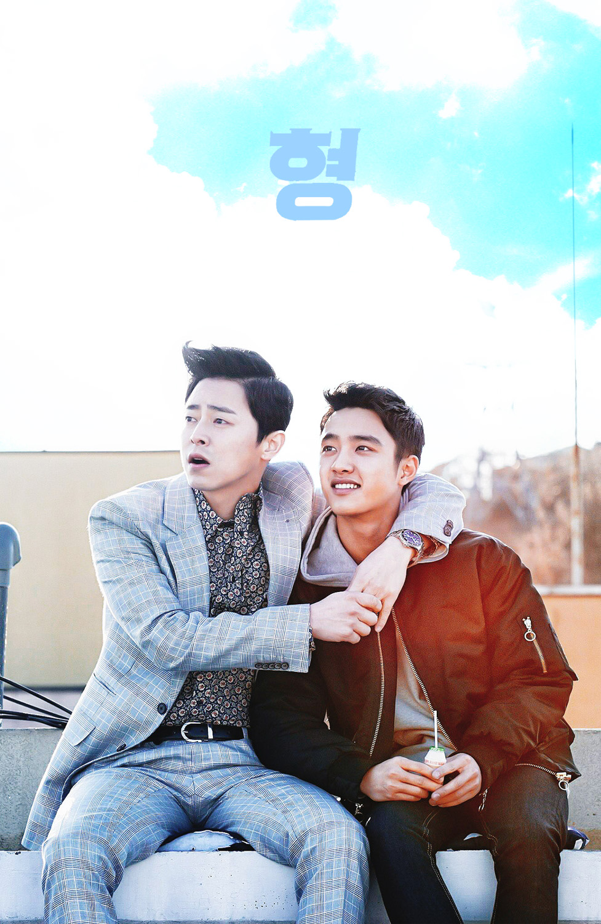
Từ vựng
형

Slide 9

Từ vựng
언니

Slide 10
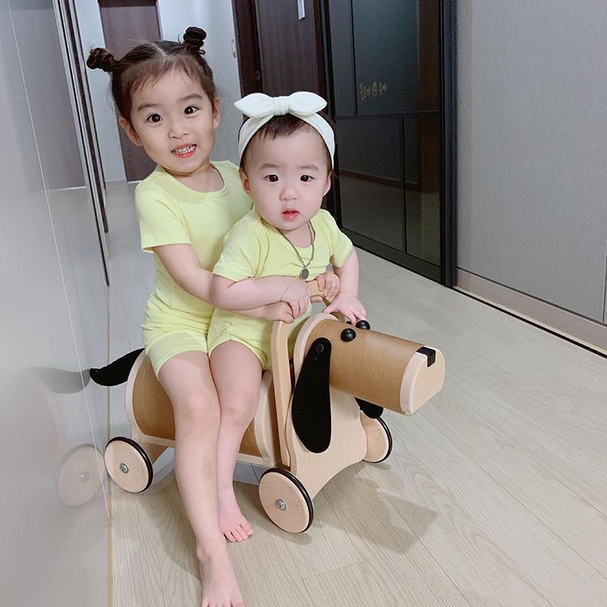
Từ vựng
언니

Slide 11
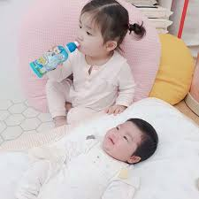
Từ vựng
동생

Slide 12

Từ vựng
회사
회사원

Slide 13

Từ vựng
학생
대학생

Slide 14
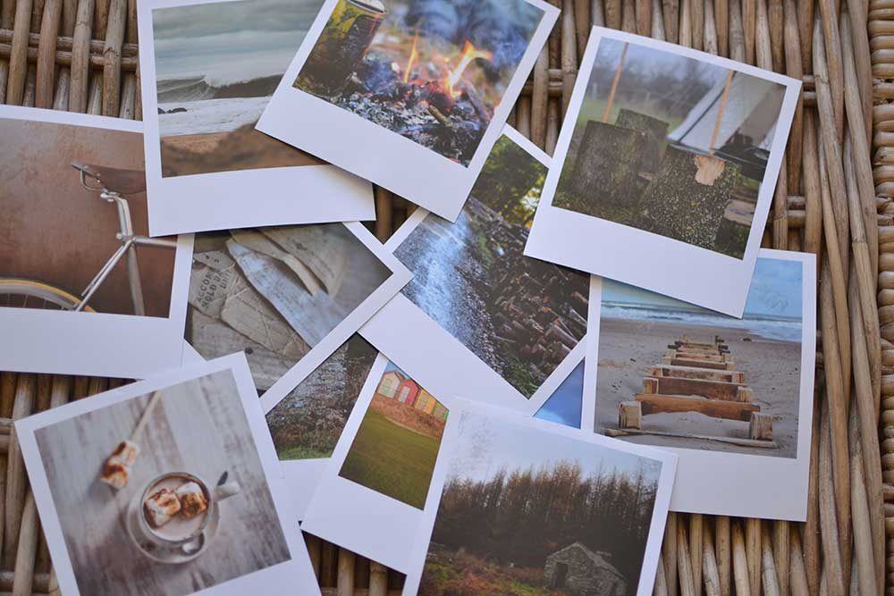
Từ vựng
사진

Slide 15
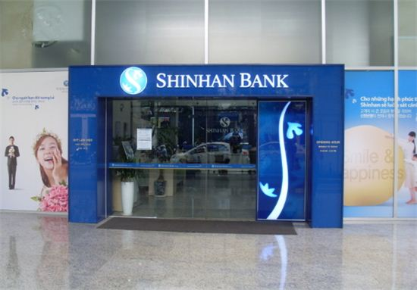
Từ vựng
은행

Slide 16
Ngữ pháp
문법

Slide 17
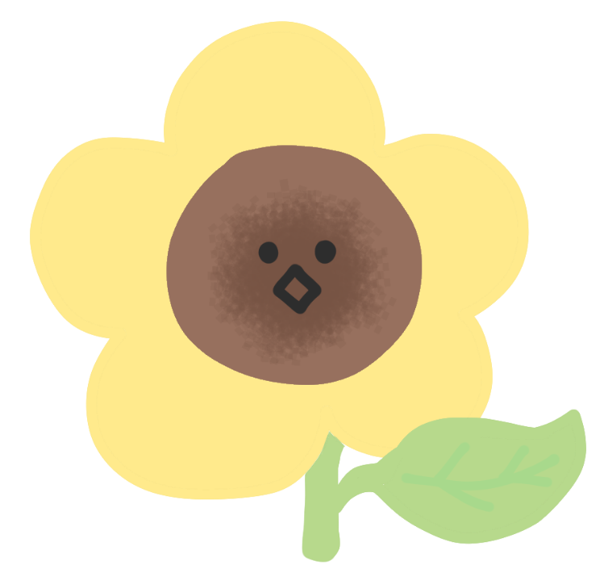
Danh từ + 이에요/ 예요?
Danh từ có phụ âm cuối:
이에요
Ví dụ: 가족이 몇 명이에요?
모두 넷이에요.
Danh từ ko có phụ âm cuối:
예요
Ví dụ: 지금 몇 시예요?
열두 시예요.

Slide 18
Danh từ 이/가 + 아니에요
- 여기는 3층이 아니에요, 2층이에요.
- 지금 6시예요?
아니요, 6시가 아니에요. 5시예요.

Slide 19
Danh từ (이)세요?
가족이 몇 명이세요?
4명이에요.
- 저분이 어머니세요?
- 네, 우리 어머니세요.

Slide 20
Danh từ 이/가 (명)이다
학생이 몇 명입니까?
4명이에요.
친구가 몇 명이에요?
5명이에요.

Slide 21
Danh từ 이/가 있다/ 없다
형이 하나 있어요.
저는 차가 없어요.
여기 가족 사진이 있어요.

Slide 22
Danh từ (이)지요? = 죠?
철수는 학생이지요?
네, 학생이에요.
지금 9시지요?
아니요, 8시반이에요.

Slide 23
우리 + danh từ
여기가 우리 집이에요.
우리 가족은 모두 넷이에요.
우리 어머니는 집에 계세요.

Slide 24
danh từ + 님
어머님
아버님
부모님
사장님
선생님
형님

Slide 25

Kính ngữ
사람/ 명 => 분
저 사람은 누구세요? =>저 분은 누구세요?
모두 몇 명이세요? => 모두 몇 분이세요?

Slide 26
Danh từ 에 다니다
저는 학교에 다닙니다.
우리 형은 회사에 다녀요.

Slide 27
Hội thoại
회화

Slide 28

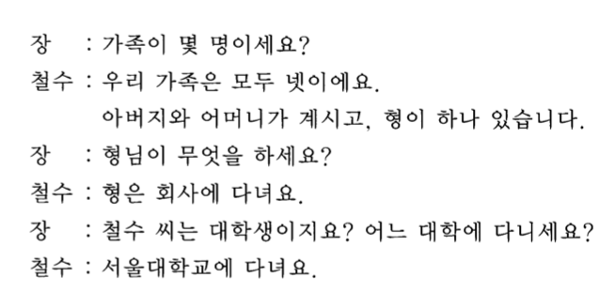
Hội thoại

Slide 29
Luyện tập
연습

Slide 30
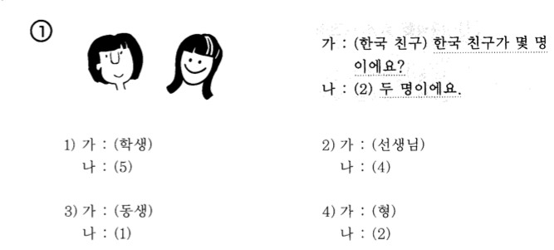
Luyện tập

Slide 31
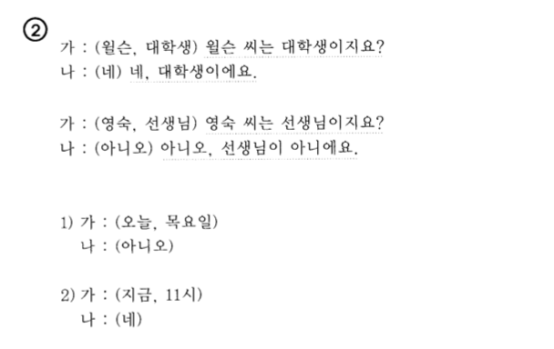
Luyện tập

Slide 32
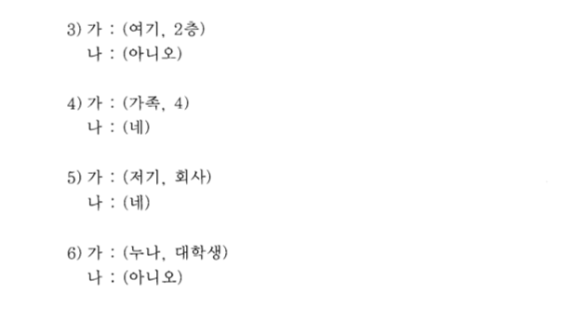
Luyện tập

Slide 33
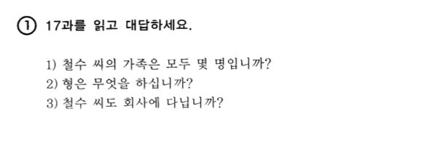
Luyện tập

Slide 34
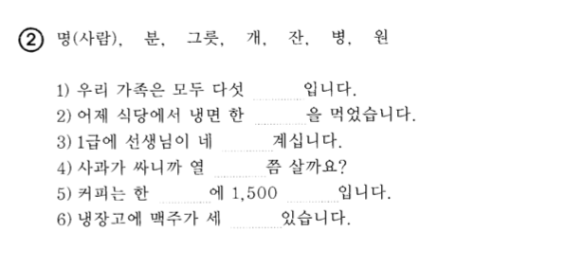
Luyện tập

Slide 35
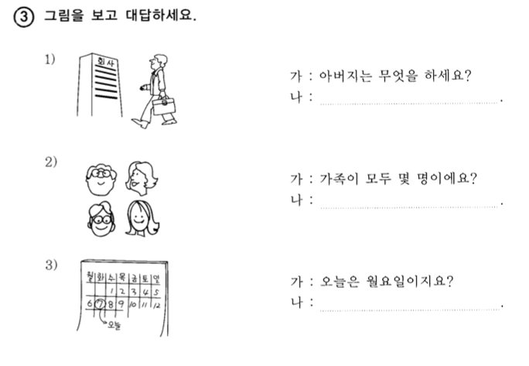
Luyện tập

Slide 36
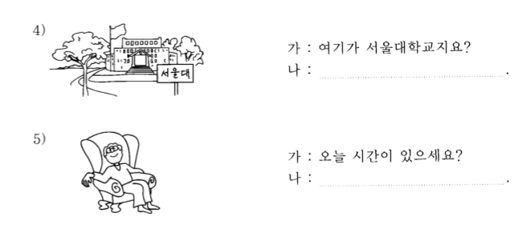
Luyện tập

Slide 37
Luyện tập

Slide 38

감사합니다!

